Slide 1
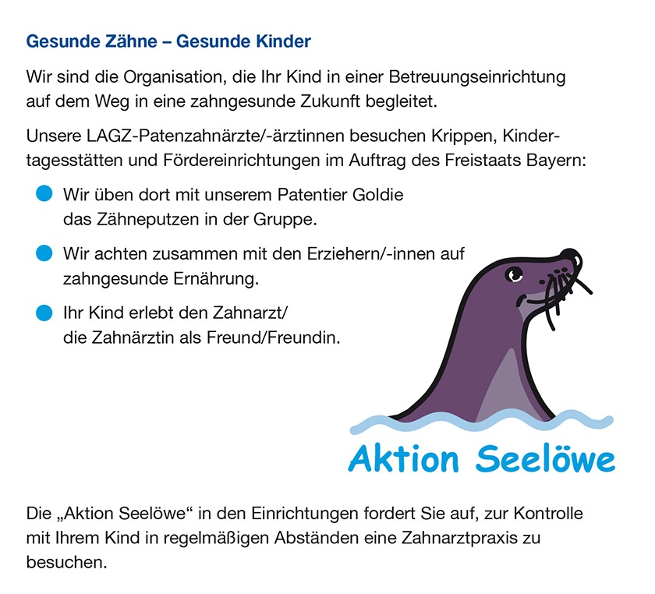
Herzlich willkommen zum Vortrag
über die Zahn- und Mundgesundheit
unserer Kinder von 0-6 Jahren
Ihr/e Referent/in:
Dr. Franziska Mustermann

Slide 2


Die Broschüre „Gesunde Zähne – gesunde Kinder“ gibt
Ihnen als Eltern wichtige Informationen zur Mundhygiene
und Zahngesundheit ihres Kindes – ab dem 1. Lebensjahr.
Foto: © ccvision

Slide 3

Themenschwerpunkte
Gesundes Milchgebiss – ein wichtiger Schritt für eine gesunde Entwicklung
Frühkindliche Karies – eine der häufigsten Erkrankungen
Frühkindliche Karies – und ihre Entstehung
Habits – kleine Laster mit großen Folgen
Black Stain – schwarze Zähne ohne Karies
Foto: Fotolia – © Jorge Alejandro

Slide 4
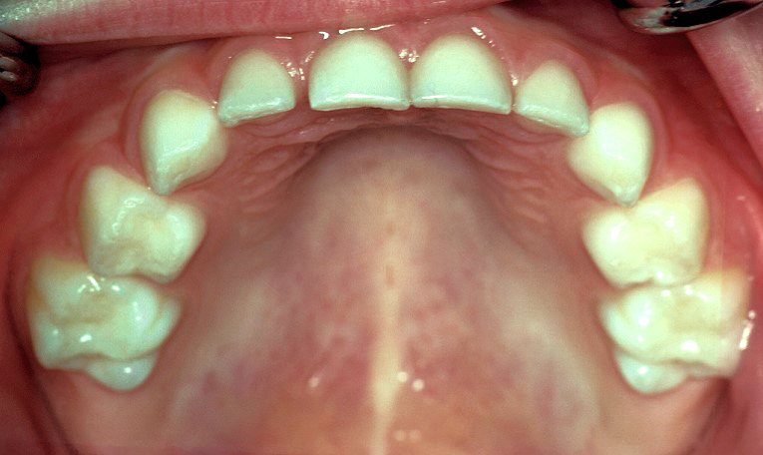
Gesundes Milchgebiss – ein wichtiger
Schritt für eine gesunde Entwicklung
Das Milchgebiss – richtig wichtig!
wichtig für die Sprachbildung
macht die Aufnahme gesunder Nahrung möglich
dient der Lautbildung und der späteren Sprachentwicklung
ist wichtig für die Kieferentwicklung und den Zahndurchbruch der bleibenden Zähne
ist wichtig für das Selbstwertgefühl
Foto: Dr. N. Schulz-Weidner
Gesundes Milchgebiss im Oberkiefer

Slide 5
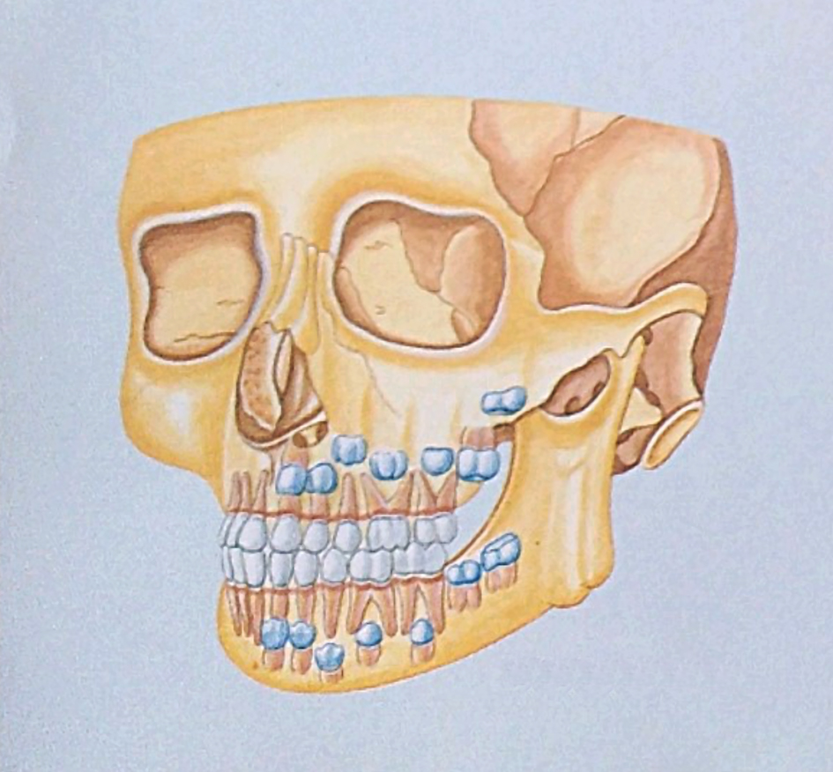
Gesundes Milchgebiss – ein wichtiger
Schritt für eine gesunde Entwicklung
Durchbruchszeiten der Milchzähne
Milchgebiss (Monate)
Oberkiefer Unterkiefer
mittlere Schneidezähne 8 – 12 6 – 10
seitliche Schneidezähne 9 – 13 10 – 16
erste Molaren 13 – 19 14 – 18
Eckzähne 16 – 22 17 – 23
zweite Molaren 25 – 33 23 – 31
Abbildung: Verein für Zahnhygiene e.V., Darmstadt
Milchgebiss

Slide 6
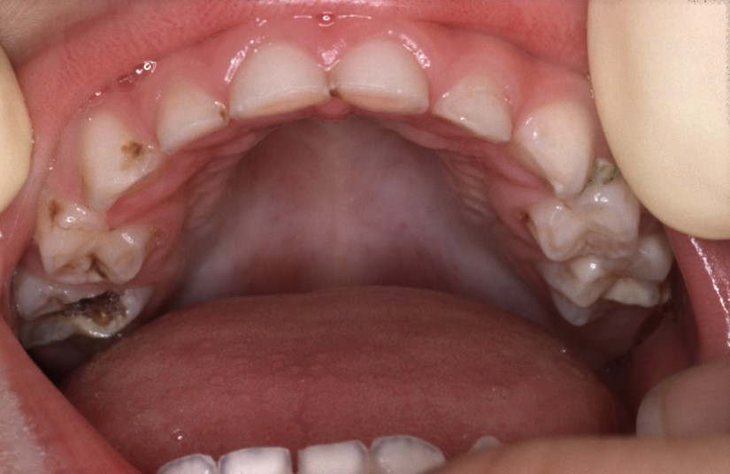

Frühkindliche Karies (Early Childhood Caries) – eine der häufigsten chronischen Erkrankungen
ECC Typ 1 = milde Form
Ursachen:
mangelnde Mundhygiene
stark zuckerhaltige Ernährung
Foto: Dr. N. Schulz-Weidner

Slide 7
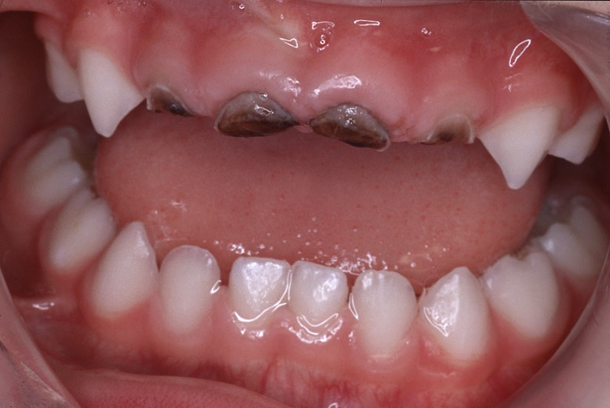

Frühkindliche Karies (Early Childhood Caries) – eine der häufigsten chronischen Erkrankungen
ECC Typ 2 = moderate Form
Nursing Bottle Syndrom
Ursachen:
mangelnde Mundhygiene
übermäßiger Nuckelflaschengebrauch
Stillen nach dem 1. Lebensjahr
Foto: Dr. N. Schulz-Weidner

Slide 8
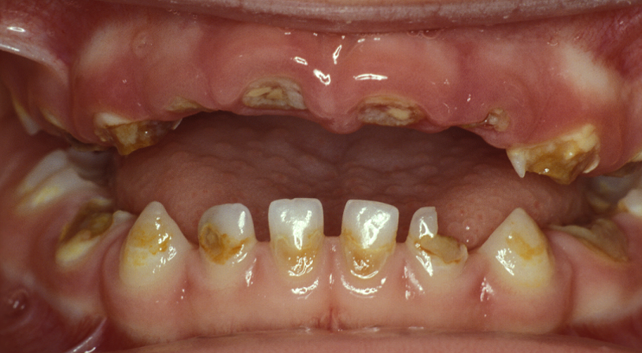

Frühkindliche Karies (Early Childhood Caries) – eine der häufigsten chronischen Erkrankungen
ECC Typ 3 = schwere Form
Ursachen:
mangelnde Mundhygiene
starker Zuckerkonsum in kurzen Zeitabständen
Foto: Dr. N. Schulz-Weidner

Slide 9
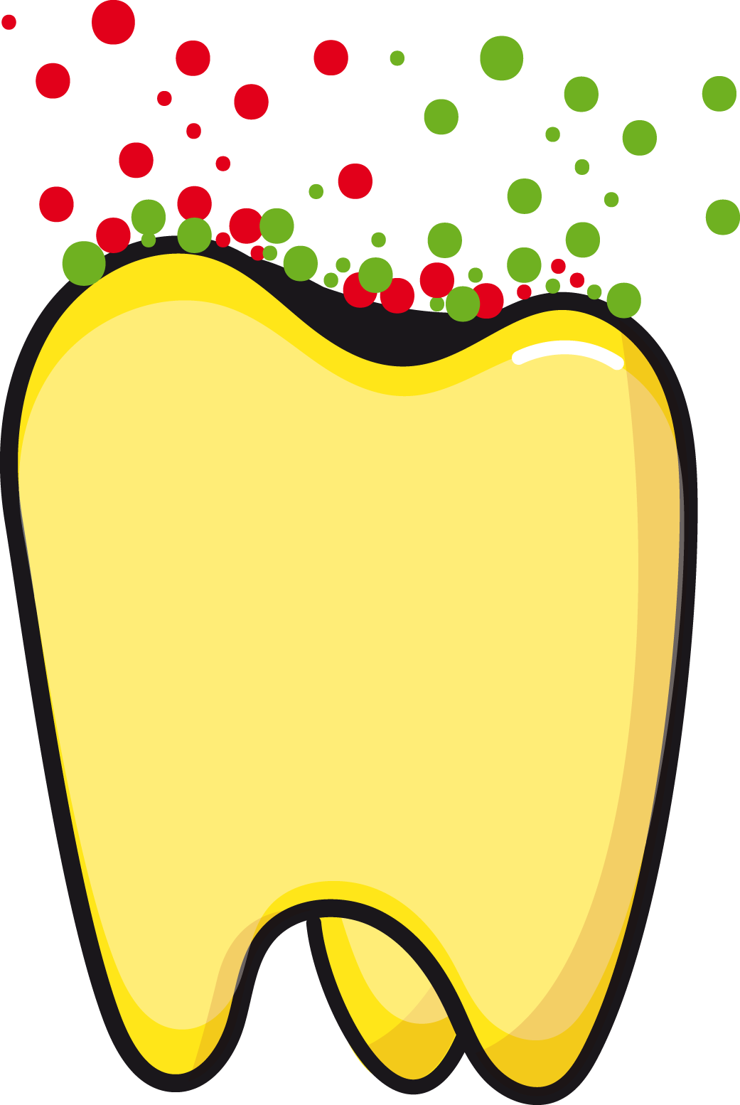
Frühkindliche Karies (Early Childhood Caries) – eine der häufigsten chronischen Erkrankungen
Wie entsteht die ECC?
Wenn Bakterien …
… längere Zeit auf einem Zahn
mit Nahrung / Zucker …
reagieren.

Slide 10

Frühkindliche Karies (Early Childhood Caries)
– und ihre Entstehung
Bakterien
spezielle Leitkeime für Karies
Zahn
z.B. Zahnstellung oder Zahnstruktur
Karies
Nahrung
hauptsächlich zuckerhaltige
Nahrungsmittel und
süß-saure Getränke
Faktor Zeit
Verweildauer in der Mundhöhle
kurzer Zeitabstand zwischen den Mahlzeiten

Slide 11
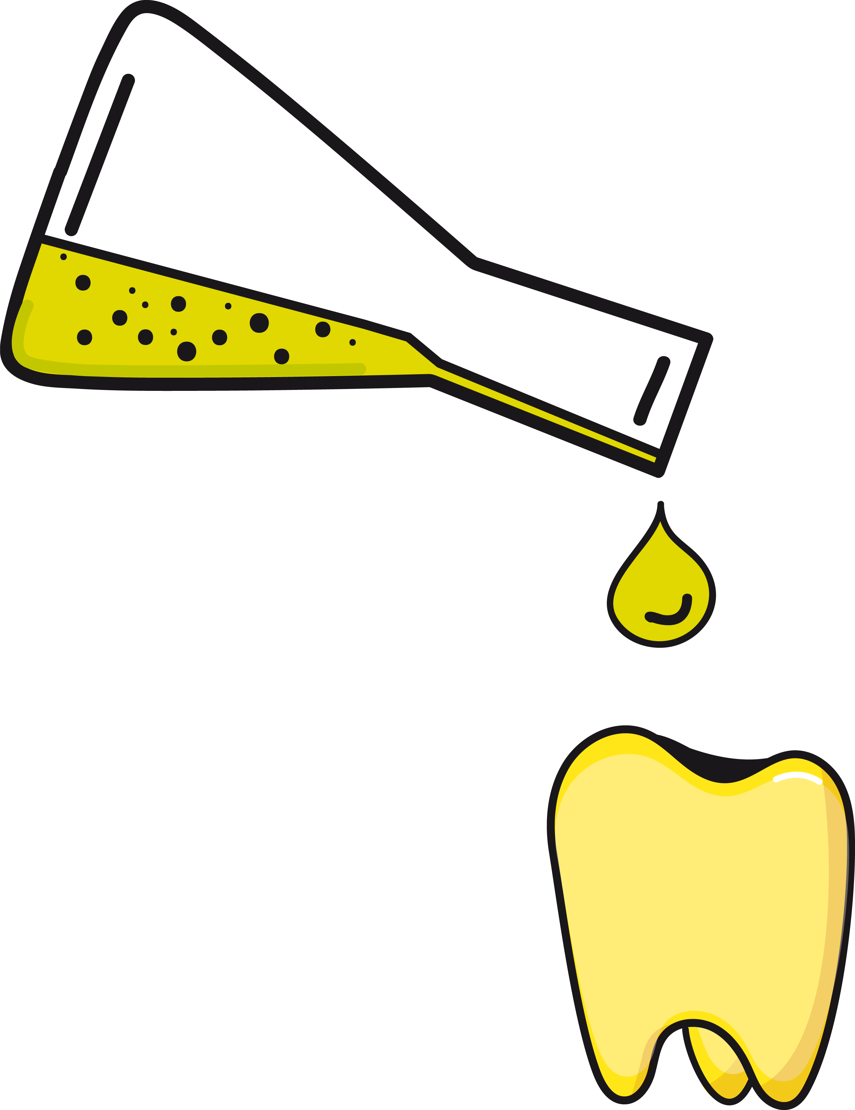
Frühkindliche Karies (Early Childhood Caries)
– und ihre Entstehung
Eine ganz einfache Rechnung:
Bakterien + Zucker = Säure
Durch Karies zerstörter Zahnschmelz kann vom Körper nicht mehr gebildet werden!

Slide 12
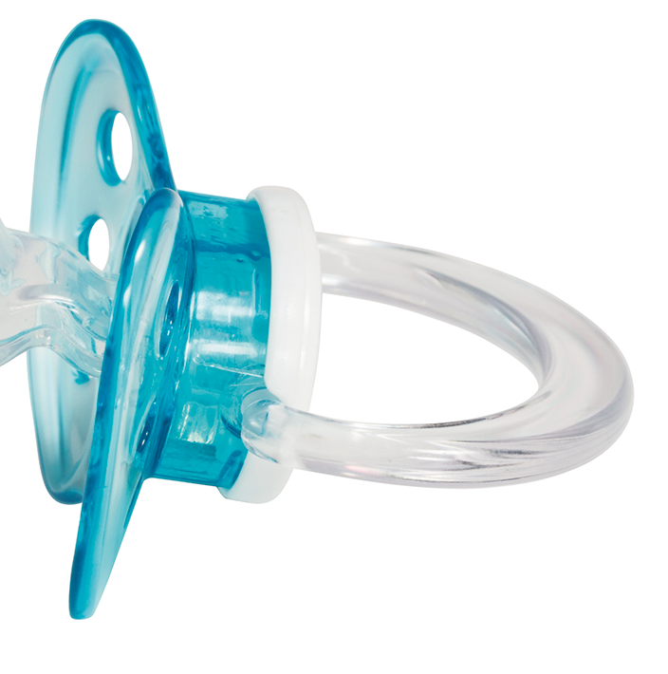
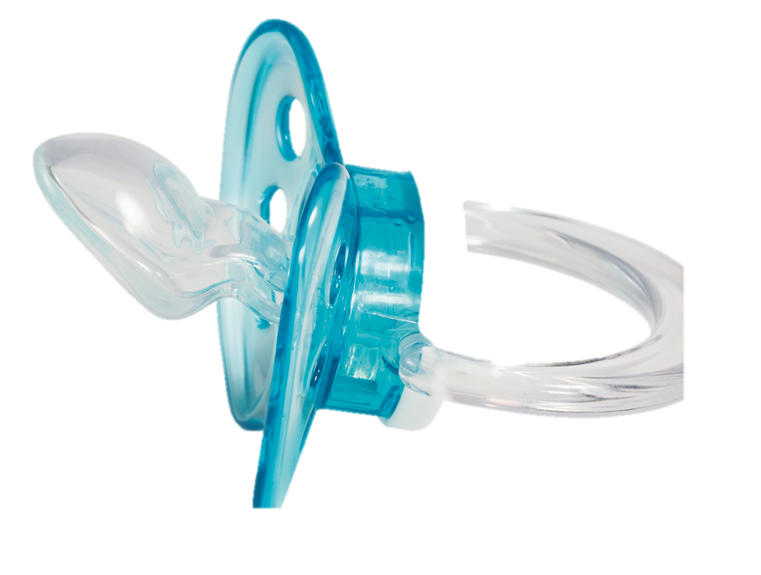
Habits – kleine Laster mit großen Folgen
Schnuller oder Daumenlutschen
Dauer des Lutschens:
Spätestens mit 3 Jahren sollte der Schnuller/Daumen abgewöhnt sein.
Gründe der Lutschgewohnheiten:
Zum Einschlafen?
Zur Beruhigung?
Langeweile?
Lästige Angewohnheit?
﻿Foto: Novatex GmbH
Schnuller mit
Dental-Stufe

Slide 13
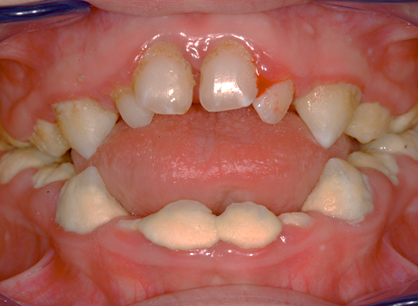
Habits – kleine Laster mit großen Folgen
Schnuller und Co…
verhindern die richtige Zungenlage
verhindern ein effektives Schluckmuster
können kieferorthopädische Probleme verursachen
können Störungen im Mund, Gesicht und am ganzen Körper provozieren
﻿Foto: PD Dr. K. Bücher

Slide 14
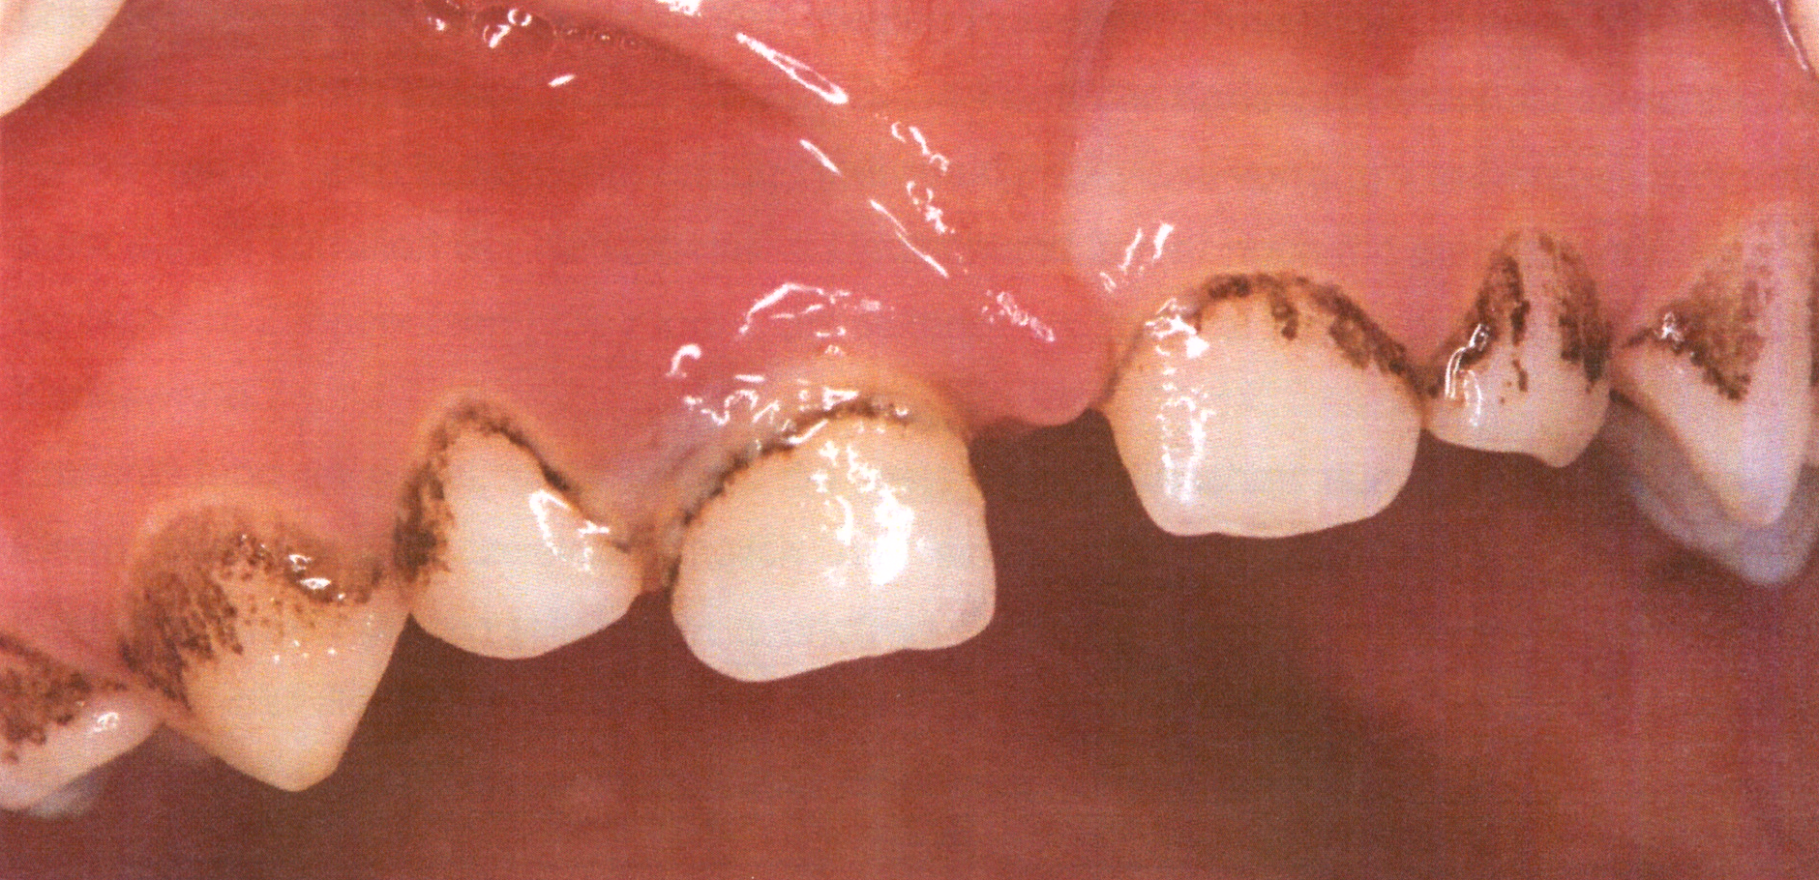
Black Stain – schwarze Zähne ohne Karies
Harmloser schwarzer Zahnbelag
dunkel eingefärbte Beläge an den Zähnen
häufig an Milchzähnen
müssen 2-3 Mal jährlich professionell entfernt werden
ästhetisch unschön aber medizinisch harmlos
Foto: Dr. N. Schulz-Weidner

Slide 15

Haben Sie noch Fragen?

Slide 16

Denken Sie daran …
Karies ist vermeidbar!
Spätestens mit 3 Jahren gilt: Was nicht in den Mund gehört – soll raus!
Black Stain – eine harmlose „Schwarzmalerei“
Foto: ﻿ Fotolia – © ondrejschaumann

